Slide 1
Digital Literary Interpretation
A Sentiment Analysis Approach
경북대학교 금속신소재공학과(21) 권민수
Contact
Email : marsha0507@naver.com
Instagram : @m1n_5.7

Slide 2
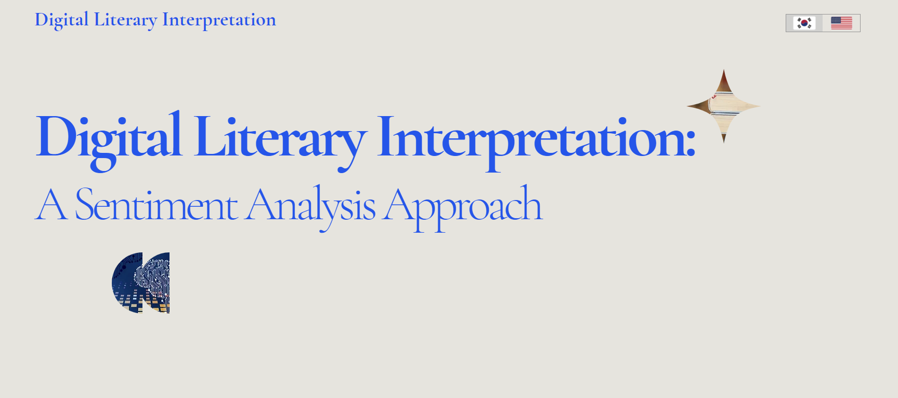

여러분들은 사이트를 보시면 됩니다!

Slide 3

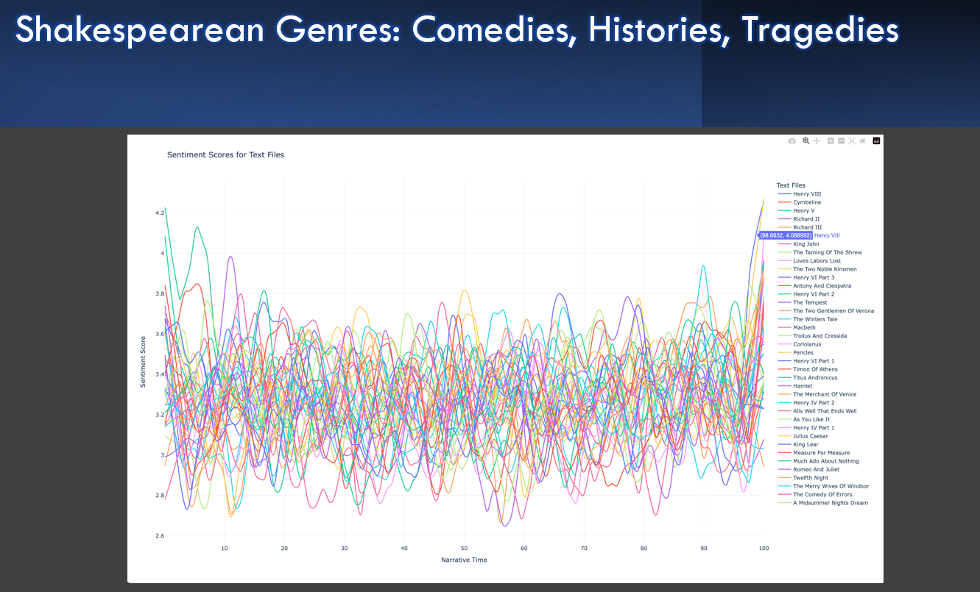
왜 하필 감정 분석 모델인가?

Slide 4

왜 하필 감정 분석 모델인가?

Slide 5

세 가지 평균의 계산 방식

Slide 6
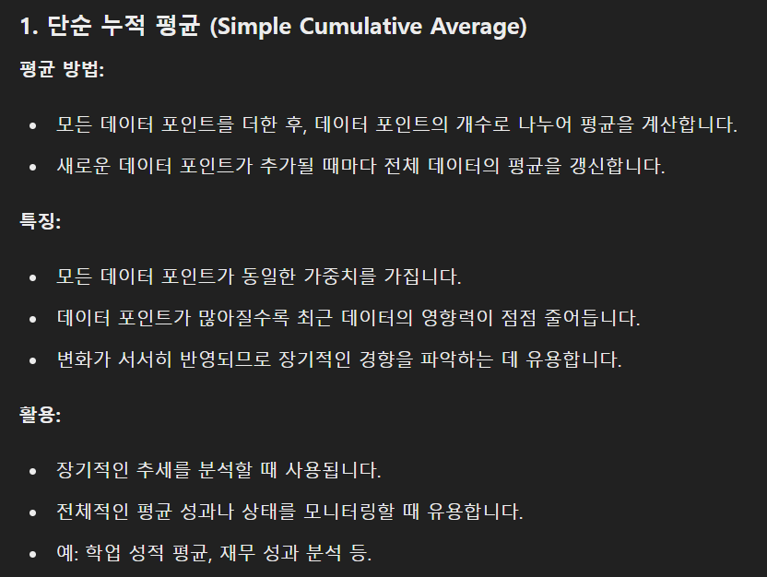
세 가지 평균의 계산 방식

Slide 7
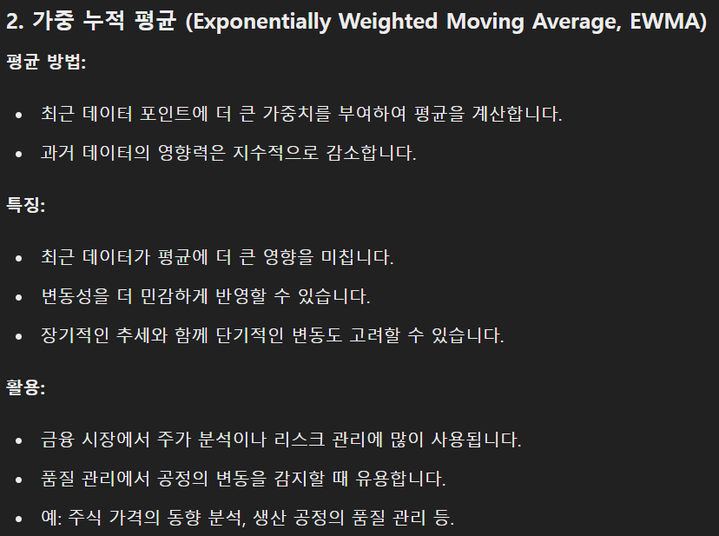
세 가지 평균의 계산 방식

Slide 8
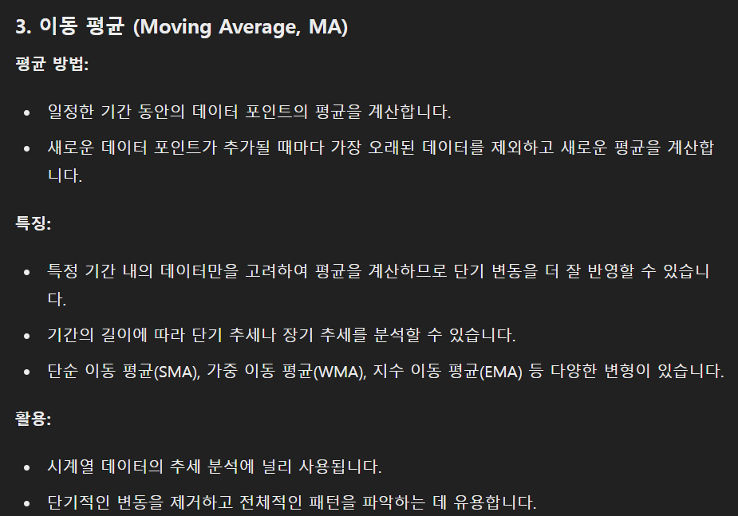
세 가지 평균의 계산 방식

Slide 9
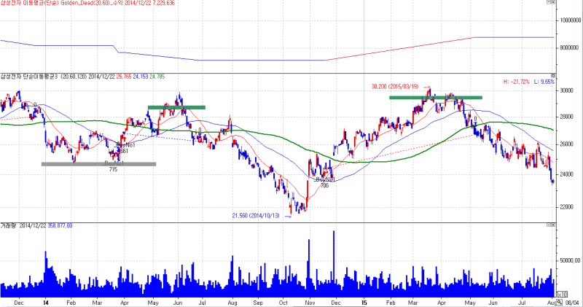
세 가지 평균의 계산 방식

Slide 10

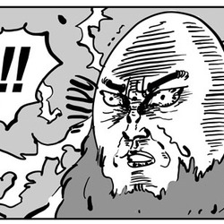
세 가지 평균의 계산 방식
0.2
-0.3
-0.9
0.5
0.2
0
-0.3
-0.4
0.8
-0.9
0
0.2
0.8
-0.9
-0.3
0
-0.4
0.8
0.2
-0.4
감정 분석을 통해 산출된 각 문장(문단)별 점수를
서로 다른 평균 계산 방식으로 계산하면 어떨까?

Slide 11
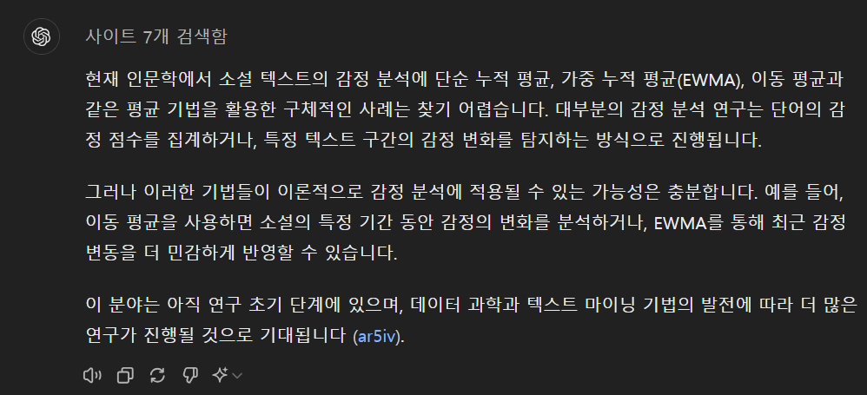
이러한 인문학적 선례는?

Slide 12
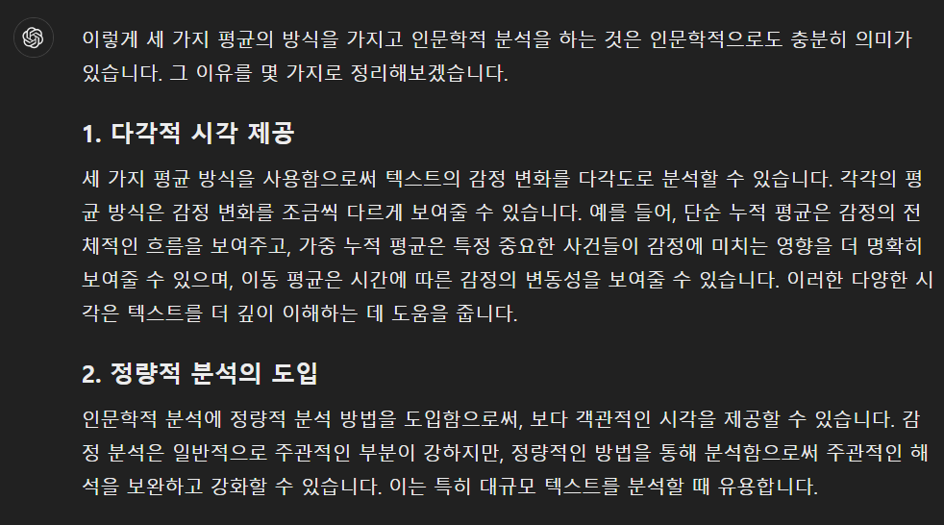
근데 그게 인문학적으로 의미 있을까?

Slide 13
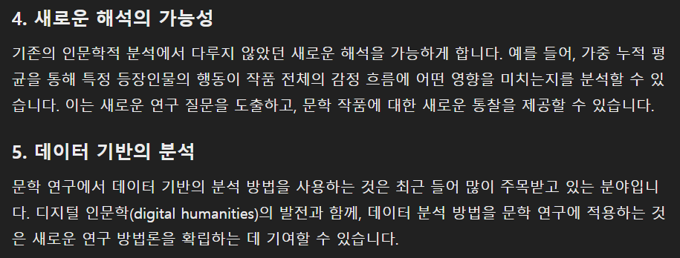
근데 그게 인문학적으로 의미 있을까?

Slide 14
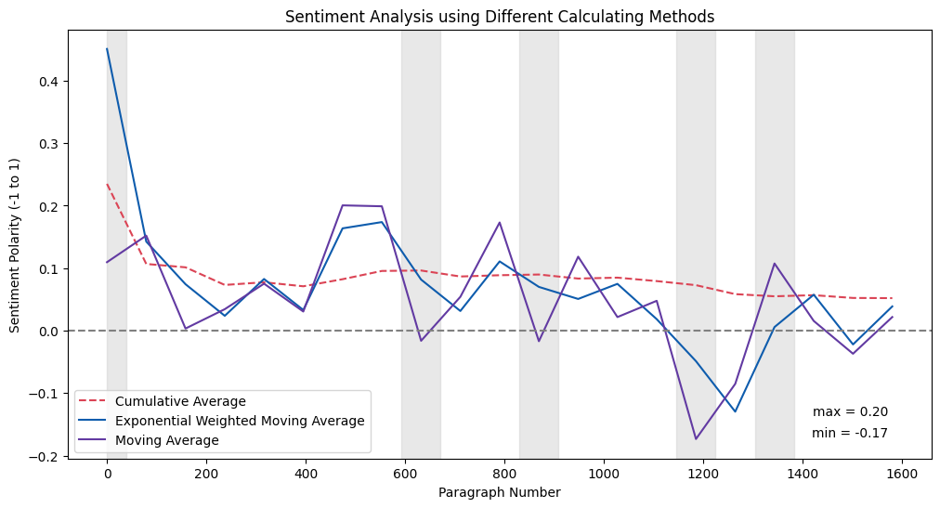
세 가지 평균의 계산 방식

Slide 15
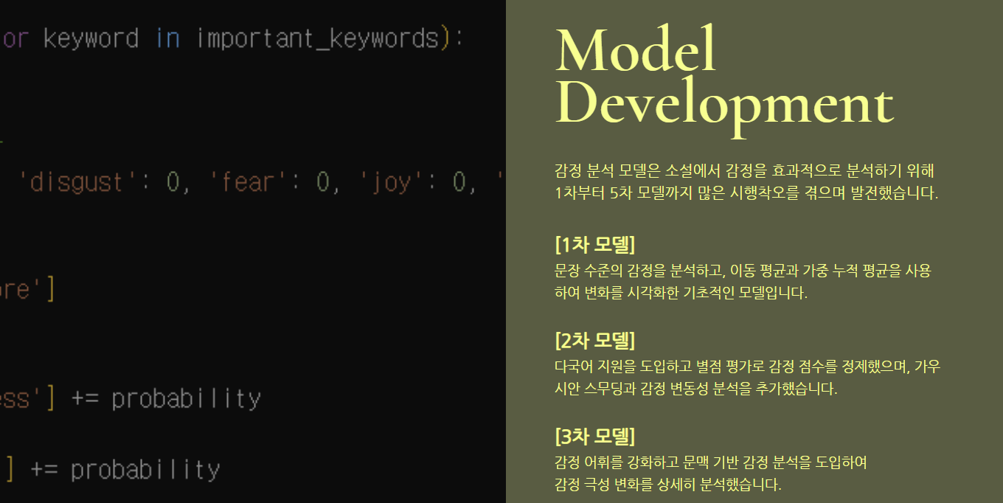
이쪽으로 넘어오세요!

Slide 16

감정 분석 모델을 만들자!
1. 감정 분석이 정확해야 할 것 (중요)
2. 감정 분석에 따른 평균 계산과
시각화가 올바르게 되어야 할 것
3. 감정 분석 결과를 통한
여러 후속 분석에 대한 코드가 정확해야 할 것

Slide 17
감정 분석 모델을 만들자!
각 문장에 대해 감정 분석
문장에 대한 점수 출력 (-1 ~ +1점)
시각화하기 위해 여러 문장의 평균 계산

Slide 18
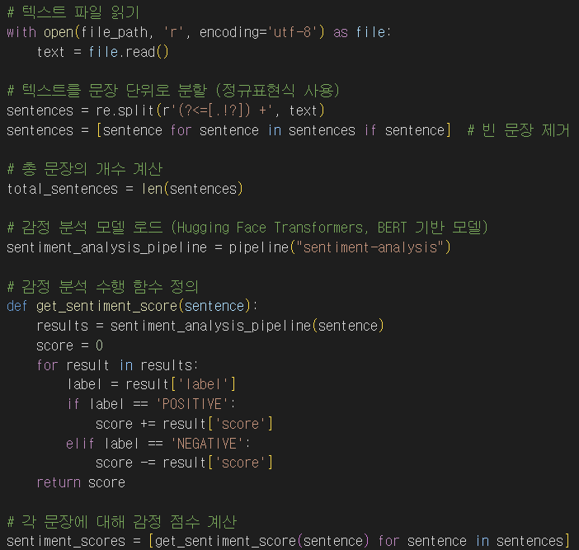
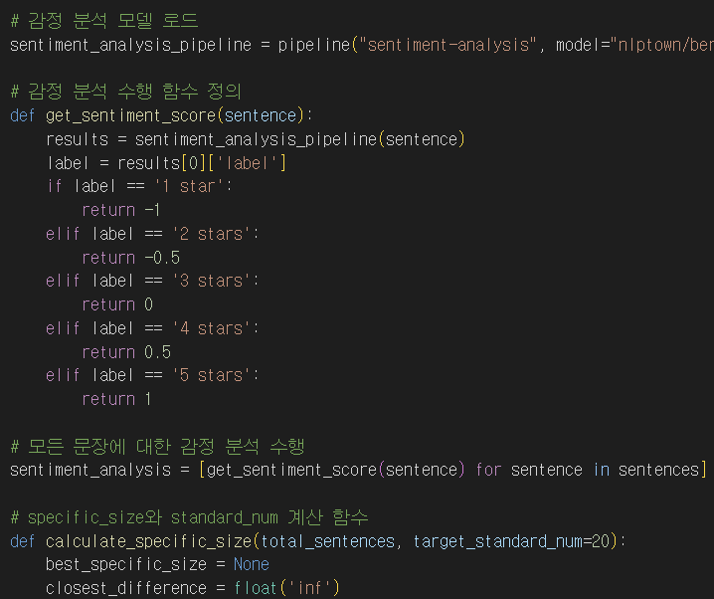
감정 분석 모델을 만들자…
1차 모델
Basic한 모델 = 감정 분석, 세 가지 평균 계산
2차 모델
감정 분석을 조금 더 정밀화/여러 기능 추가

Slide 19
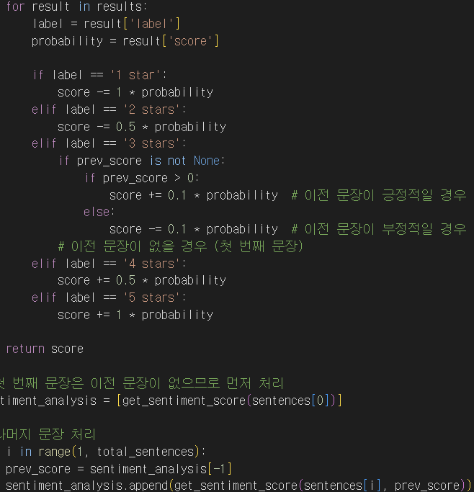
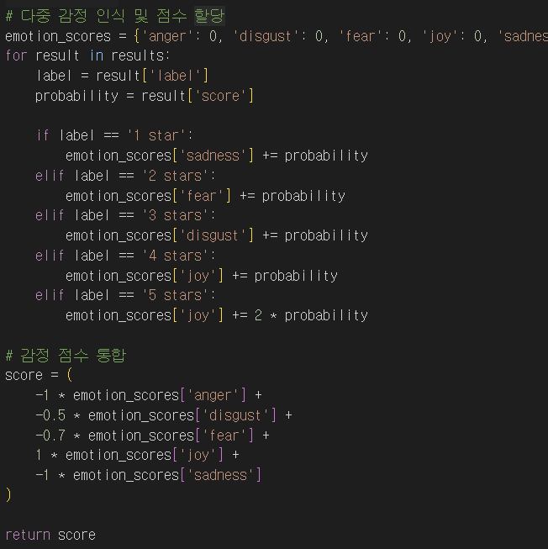
감정 분석 모델을 만들자…
3차 모델
감정 극성 값을 도출해내는 방식 변경(문맥화)
여러 가지 오류치 개선
4차 모델
다중 감정의 개념 도입(감정 분석 정밀화)

Slide 20
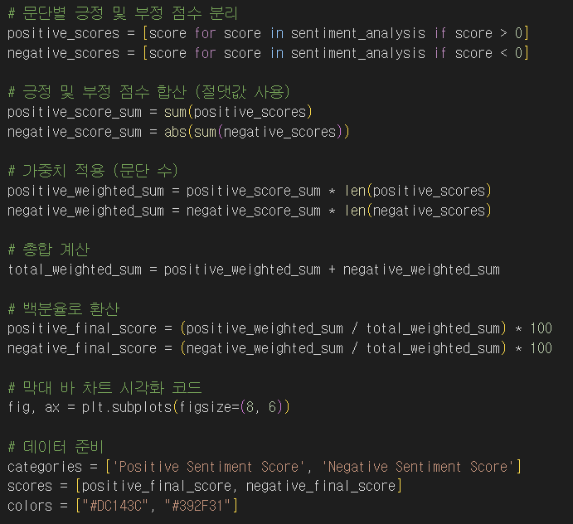


감정 분석 모델을 만들자…
5차 모델
문장 단위로 분석하던 방법을 ‘문단＇ 단위로 변경 (문맥 강화)
여러 후속 분석 기능들의 오류에 대한 대폭 수정
코딩
아이디어
20%
90%
80%
10%

Slide 21
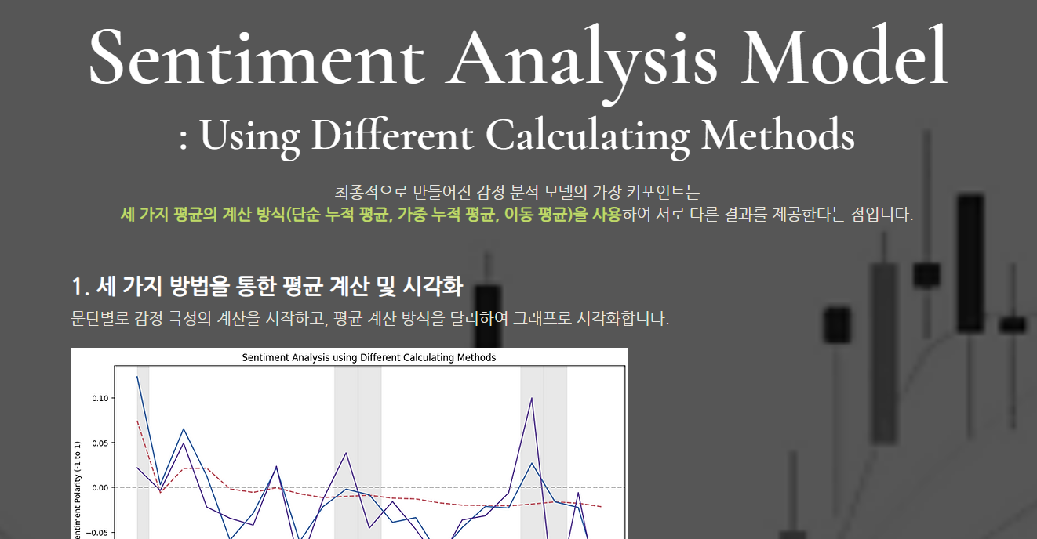
이쪽으로 넘어오세요!

Slide 22
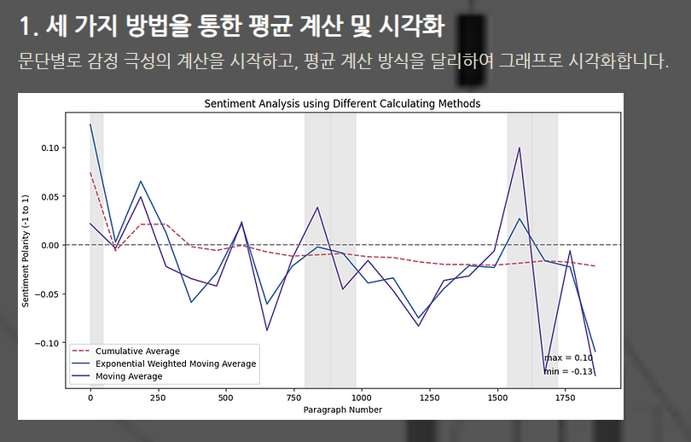
감정 분석 모델에 대한 설명

Slide 23
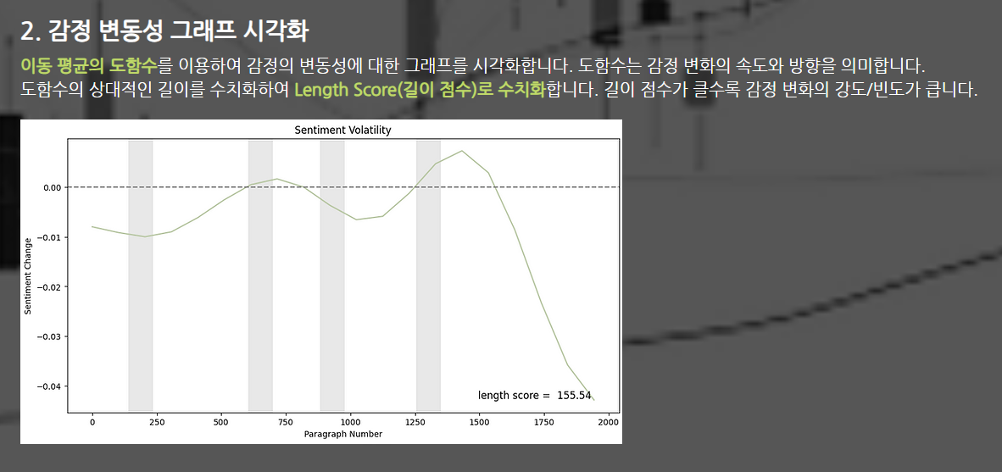
감정 분석 모델에 대한 설명

Slide 24
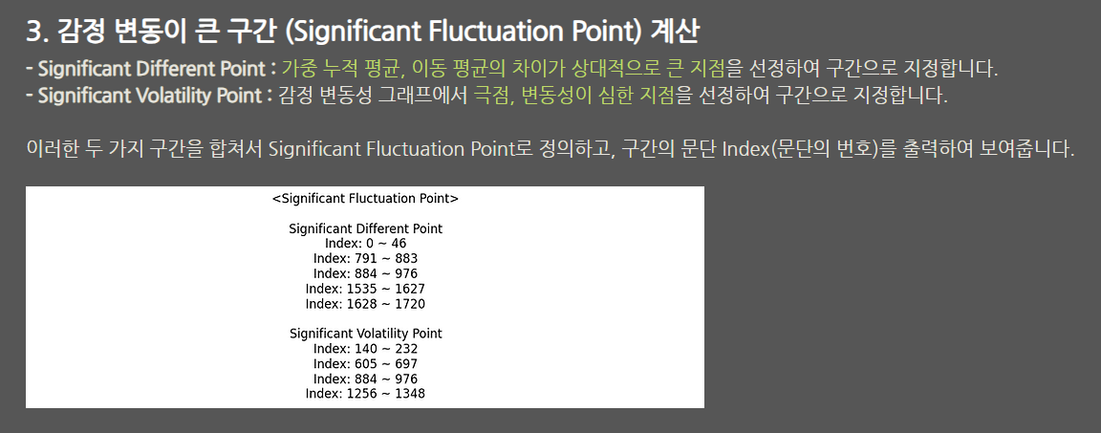
감정 분석 모델에 대한 설명

Slide 25
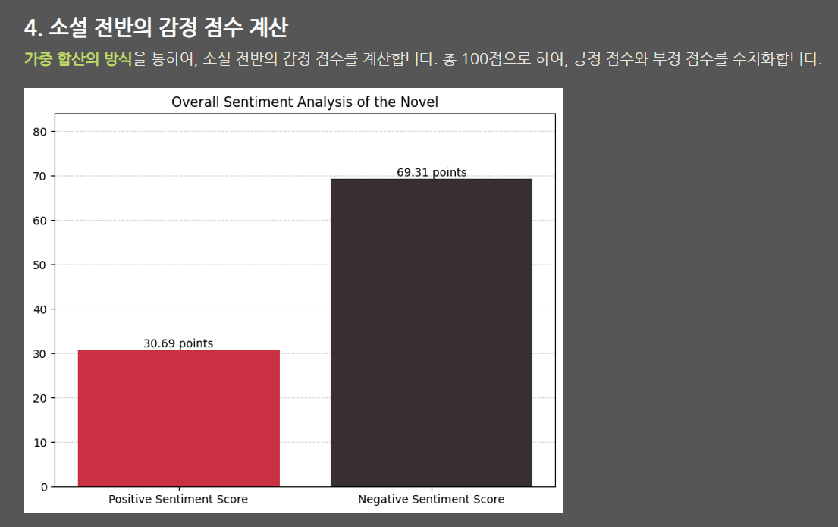
감정 분석 모델에 대한 설명

Slide 26
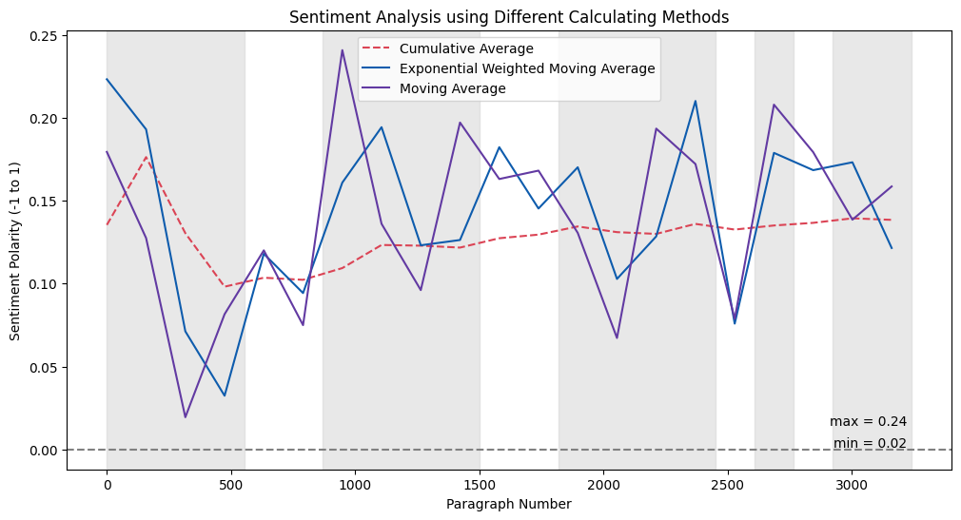

가중 합산?
긍정 편향 문제
-0.2, -0.4, +0.8, -0.15, -0.02, +0.3
분명 전반적으로 마이너스가 많으니 부정적인 분위기이지만
막상 평균을 내 보면 +0.06으로 긍정적으로 편향된다
가중합산을 적용하면,
긍정 점수 = (0.8+0.3)*2 = 2.2점
부정 점수 = -(0.2+0.4+0.15+0.02)*4 = 3.08점

Slide 27

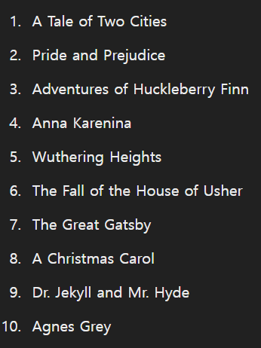
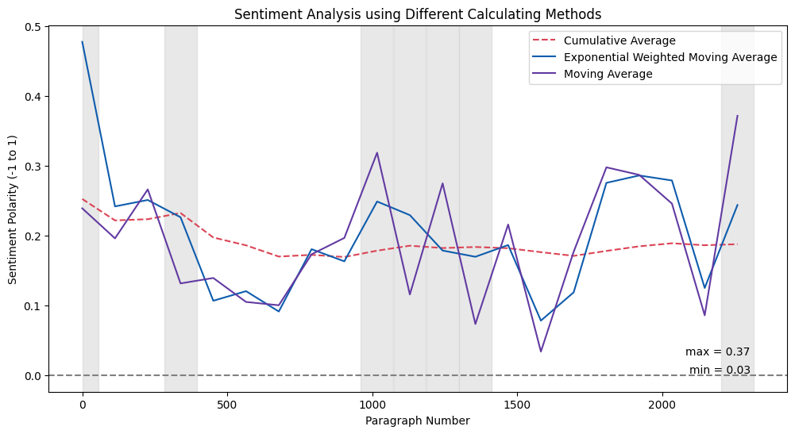
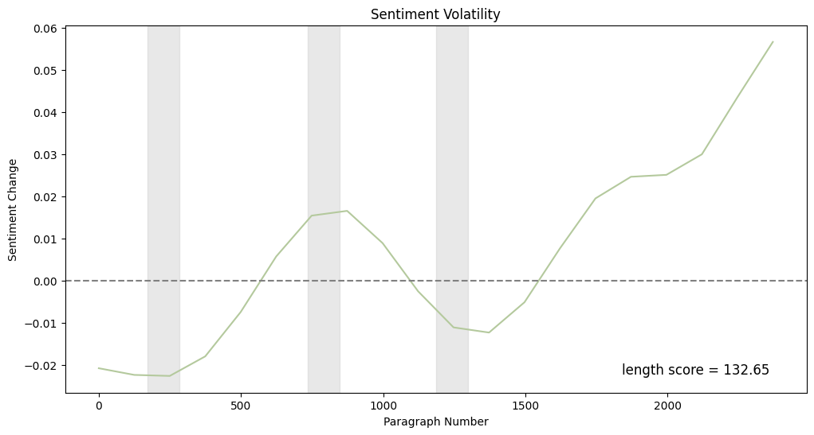

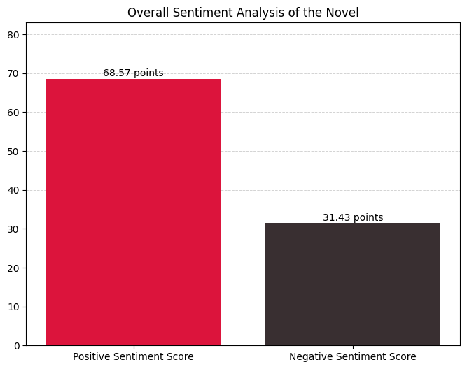
감정 분석 모델에 대한 설명

Slide 28
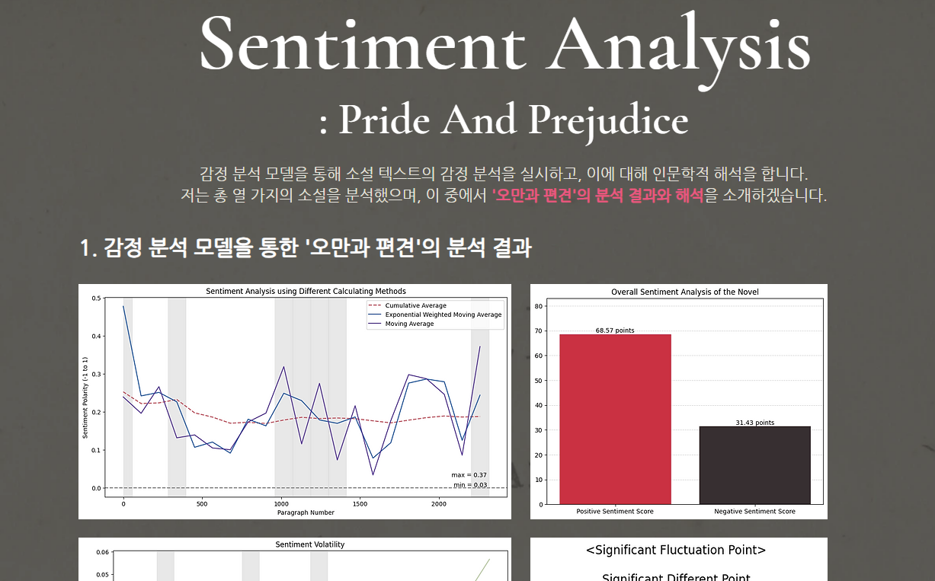
이쪽으로 넘어오세요!

Slide 29
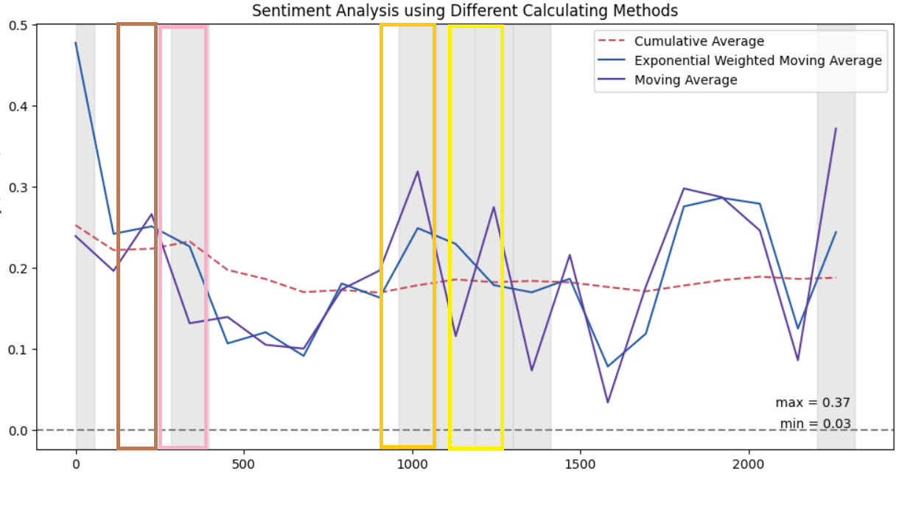
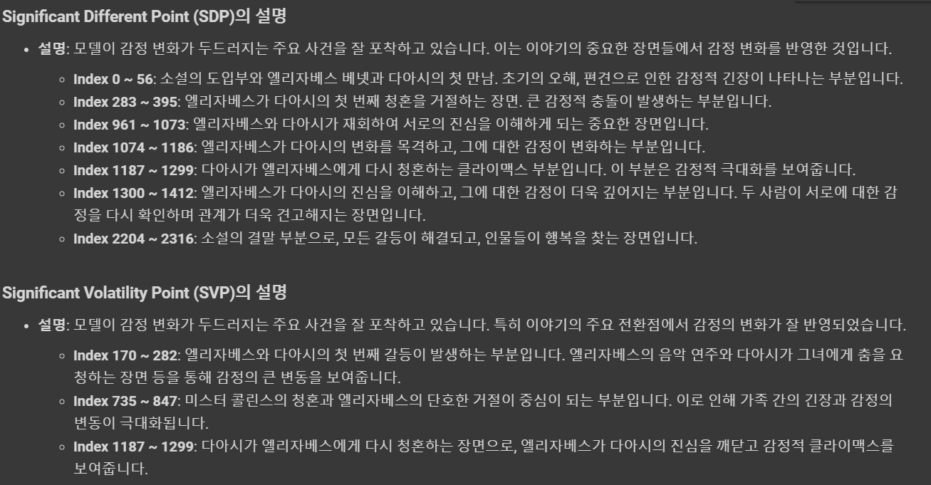
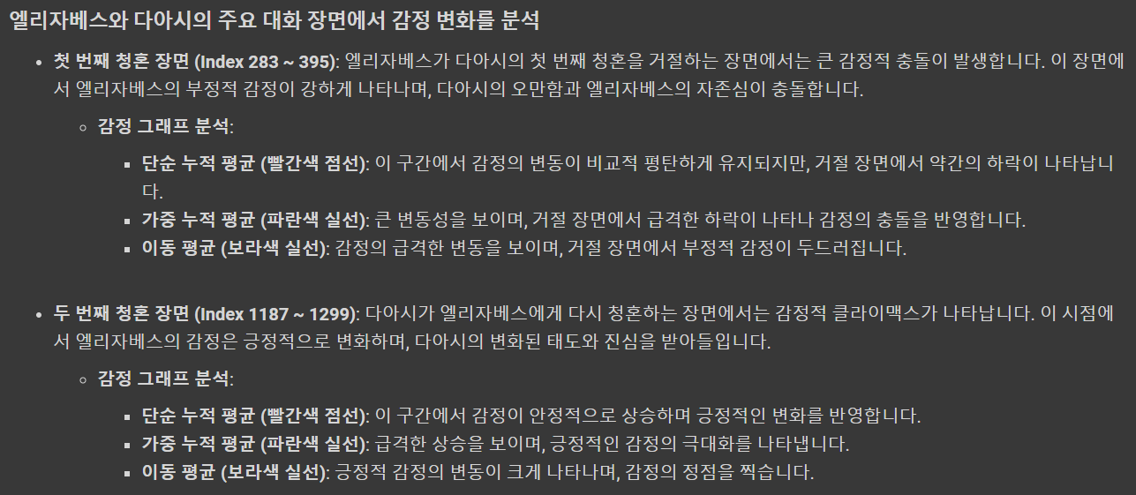

Slide 31
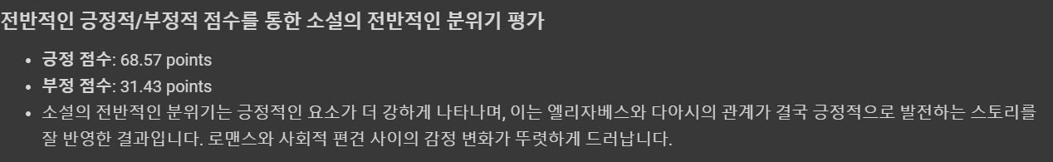

Slide 32
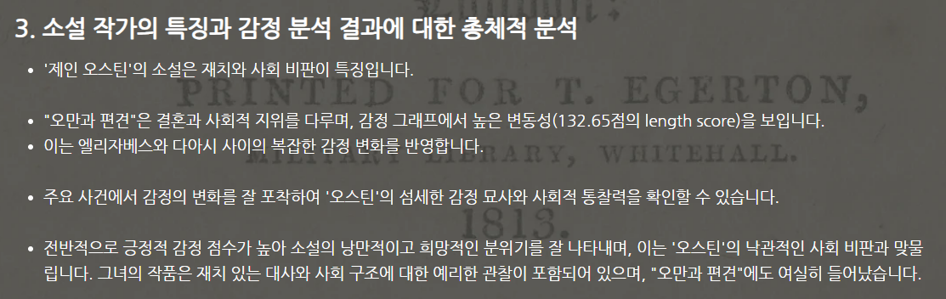

Slide 33
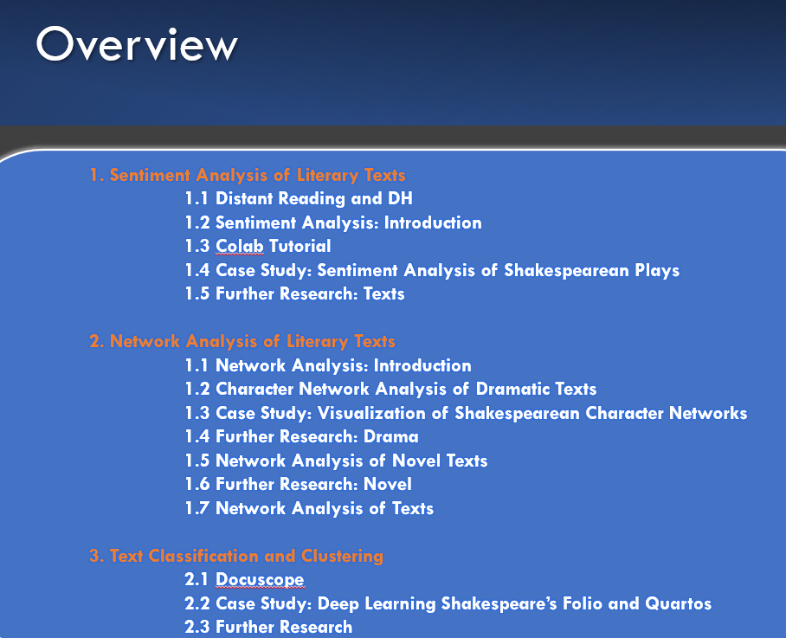
감정 분석 모델의 한계와 후속 분석
긍정 편향 문제
문단에 따라 나누면서 발생하는 비율 문제

Slide 34
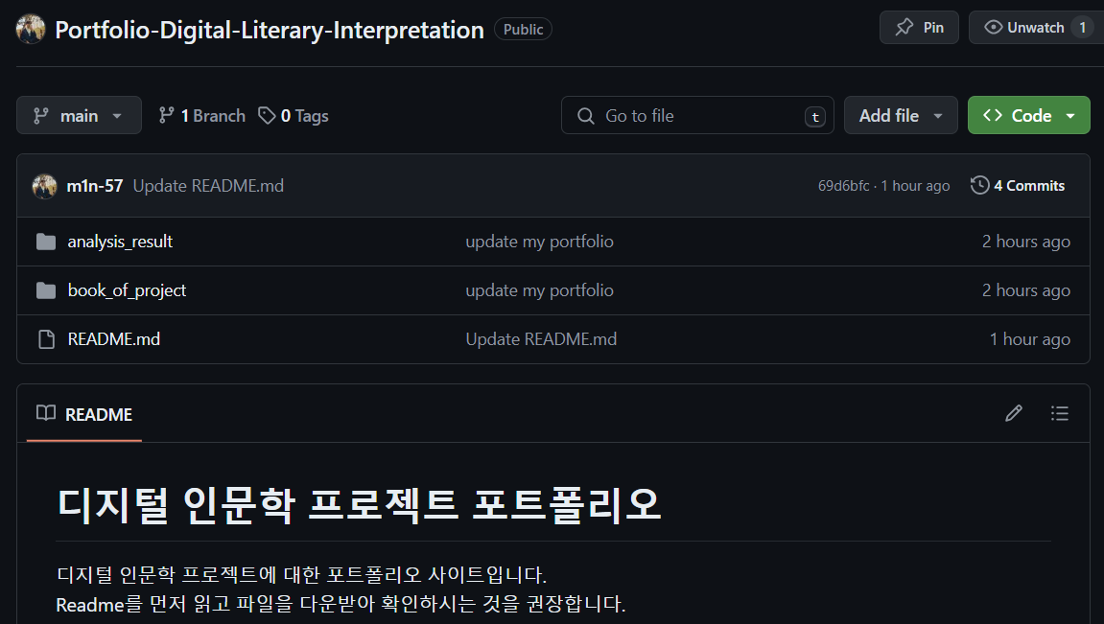
더 자세히 보고 싶다면

Slide 35
Question Time
&
Thanks

